Slide 1

나만의
Python Game 만들기
소속:
이름:
E-mail:

Slide 2
Chapter
01
파이썬 설치하기
Chapter
02
상호대화형 셸
Chapter
03
문자열
Chapter
04
숫자 알아맞히기 게임
Chapter
05
조크
Chapter
06
드래곤 왕국
Chapter
07
디버거 사용하기
Chapter
08
플로우 차트
Chapter
09
행맨
Chapter
10
틱택토

Slide 3
Chapter
11
베이글
Chapter
12
카르테시안 좌표계
Chapter
13
음파탐지기
Chapter
14
시저 암호
Chapter
15
리버시
Chapter
16
인공지능 시뮬레이션
Chapter
17
그래픽과 애니메이션
Chapter
18
충돌 감지와 입력
Chapter
19
사운드와 이미지
Chapter
20
도저

Slide 4
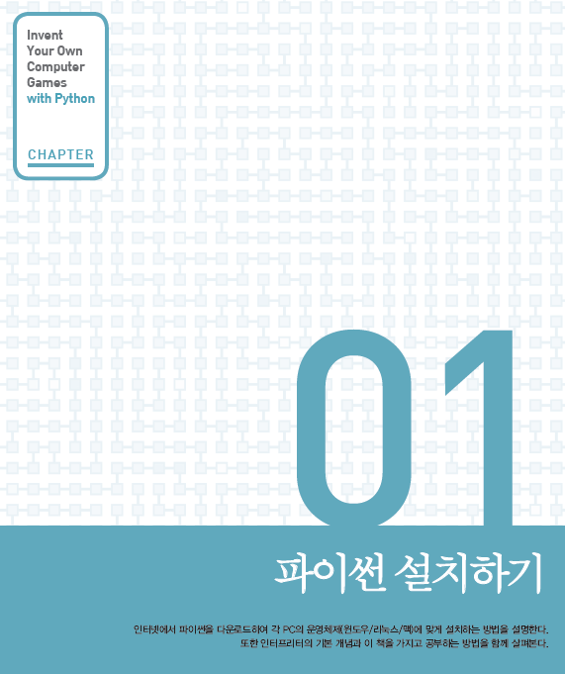

Slide 5
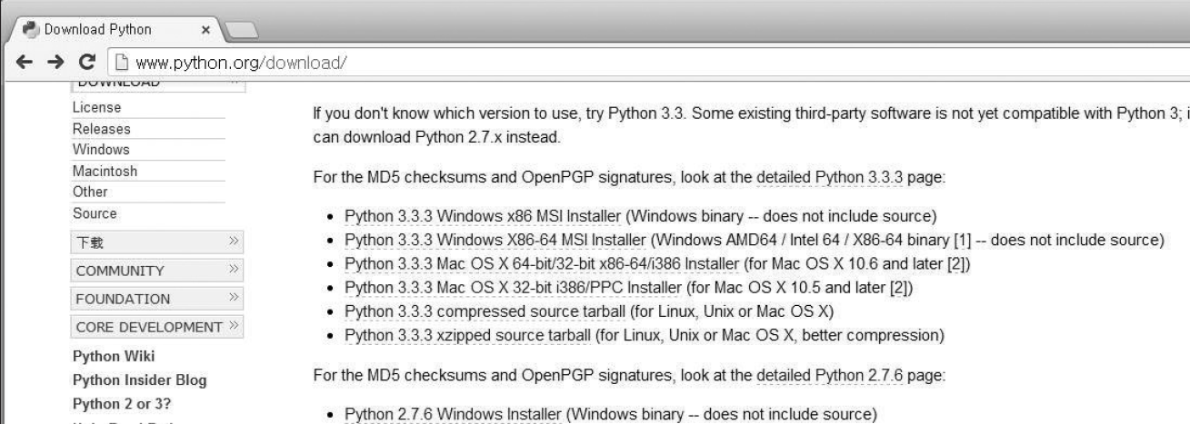
파이썬 공식 웹사이트에서 다운로드하자.
http://www.python.org
윈도우용 파이썬을 클릭해서 다운로드한다.

Slide 6
Mac OS X용 설치도 윈도우용 설치와 별 차이 없는데 .msi 파일이 아니라 .dmg 파일을 다운로드해서 설치하면 된다.
윈도우 터미널을 실행해(시작>보조 프로그램>명령 프롬프트)
sudo apt-get install python3.3 을 입력하고 엔터를 누른다.
〮 윈도우 XP 사용자 : <시작>버튼 클릭 후, 모든 프로그램 > Python 3.3 >
IDLE 클릭
〮 Mac OS X 사용자 : <Finder Window>를 열고 Applications > Python 3.3
→ IDLE 아이콘 클릭

Slide 7
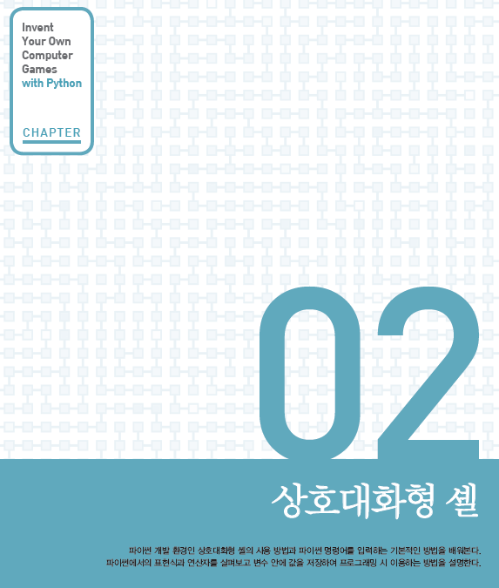

Slide 8
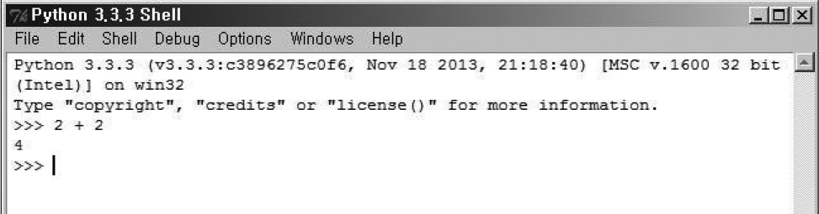
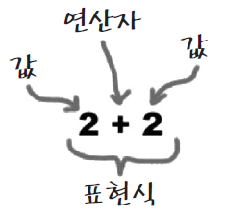
셀에서 2+2라고 입력하자.
표현식은
값(8이나 6 같은 정수들)과
연산자(+, -, * 같은 수학 기호들)로 이루어진다.

Slide 9
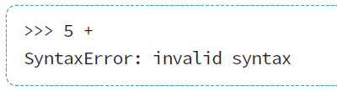

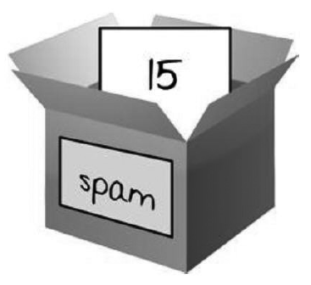

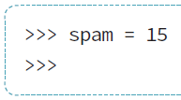
5+는 표현식이 아니기 때문에 에러가 발생한다.
변수는 값을 보관하는 상자와 같다.
‘spam’이라고 이름 붙인 변수 안에 15라는 값을 저장한다는 의미

Slide 10
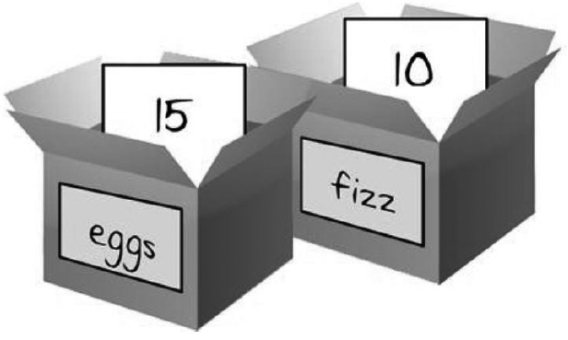
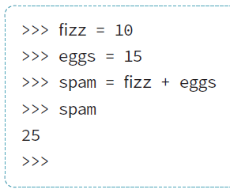

〮 변수 spam에 현재 값은 25이다.
〮 fizz와 eggs를 더한다는 것은 fizz와 eggs 안에 저장된 값들을 더하기 때문이다.

Slide 11
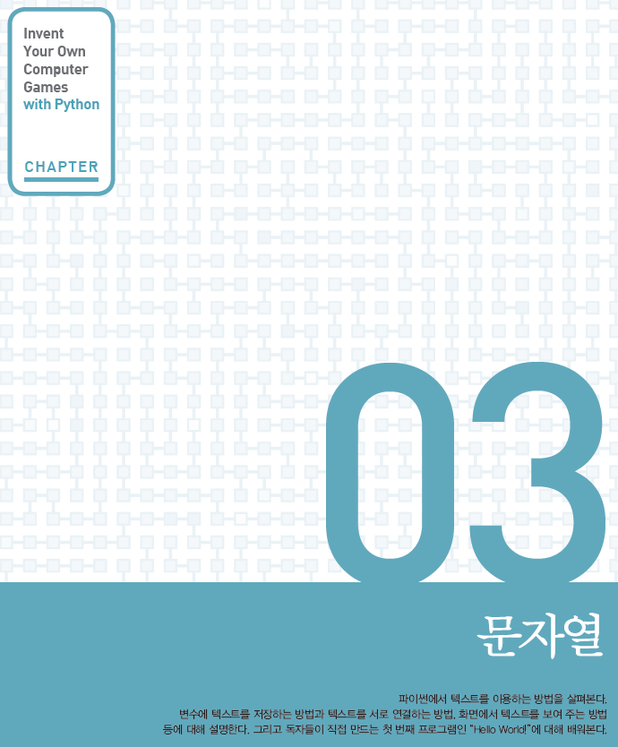

Slide 12
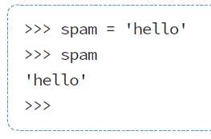

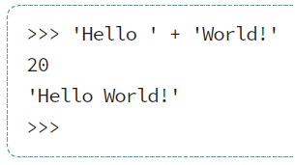

‘hello’를 입력 → spam 입력 후 엔터
→ spam 변수 안에 저장된 ‘hello’ 문자열이 보여짐
2개의 문자열 사이에 공백을 주고 출력하려면…
→ ‘Hello’ 문자열에서 끝에 있는 작은따옴표 앞에 스페이스를 한 칸 넣어주면 된다.

Slide 13
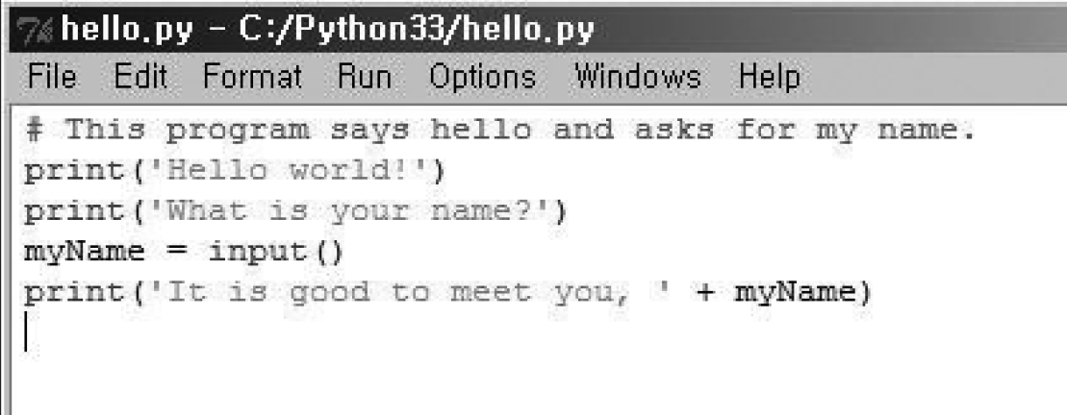
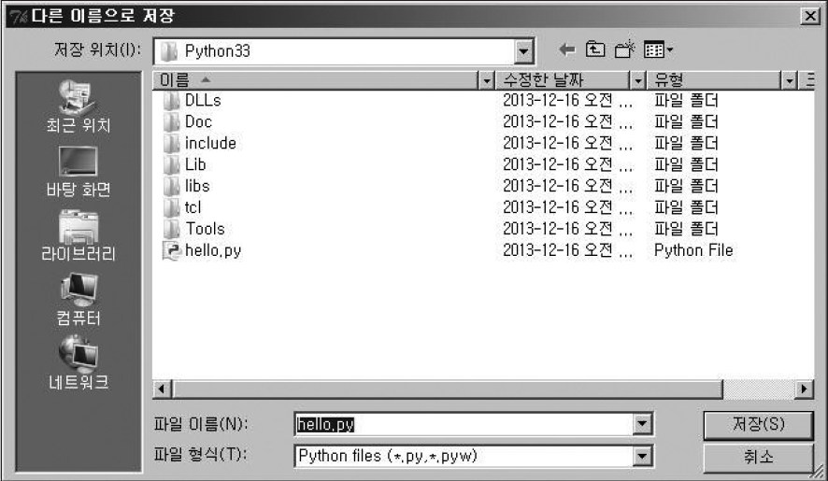
소스 코드 입력을 마친 후의 편집기 창
[File]-[Save As] 메뉴 선택
→ 파일 이름에 ‘hello.py’ 입력 → [저장] 버튼 클릭

Slide 14
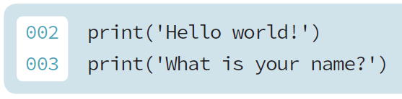
주석은 컴퓨터가 아니라 프로그래머를 위한 부분이다.
프로그램의 소스 코드를 보는 사람들에게 이 프로그램이 어떤
작업을 수행하는지를 알려주는 것이다.
Print() 함수를 호출하는 부분으로, 괄호 안의 글자를 화면에 보여줌
print()는 함수 이름이고, print는 변수 이름이다.

Slide 15
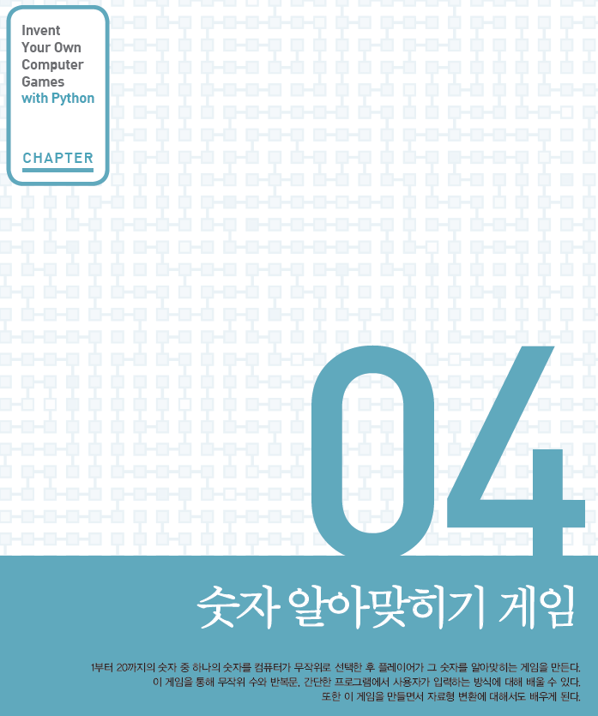

Slide 16
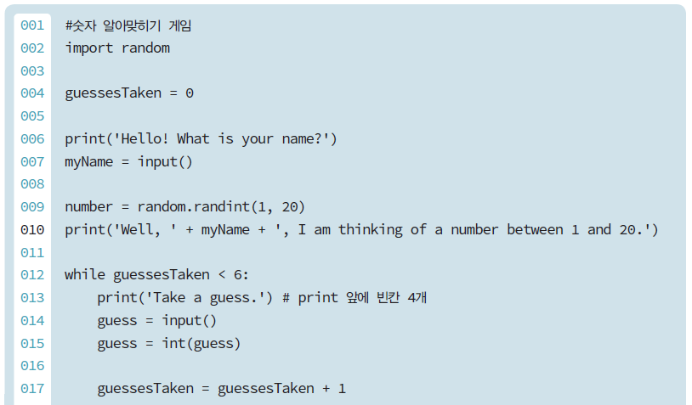
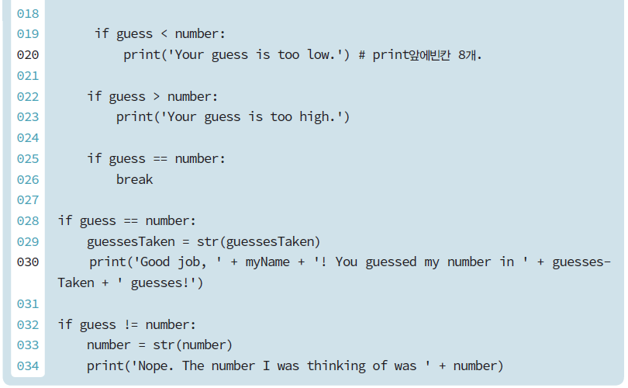

Slide 17
〮 주석 부분이다.
〮 파이썬에서는 # 기호 뒤에 나오는 부분은 모두 무시한다.
〮 import 구문 부분이다.
〮 random 모듈을 가져오는 import 선언이다.
〮 guessesTaken라는 변수를 생성하고 플레이어가 추측한 숫자를
저장할 것이다.
〮 현재는 플레이어가 아무것도 하지 않은 상태이므로 정수 0을 저장한다.
〮 print() 함수는 괄호 안에 있는 문자를 화면에 보여준다.
〮 6행, 7행이 실행되면 입력한 이름이 myName 변수에 저장된다.

Slide 18
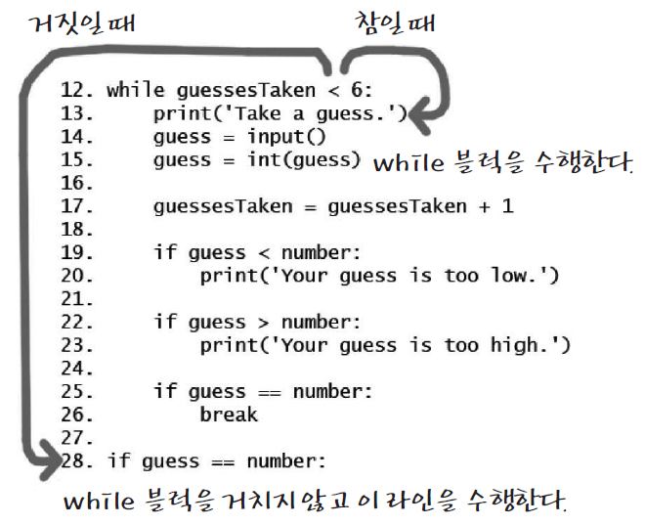
〮 randint() 함수를 호출하고 number라는 변수에 반환 값을 저장한다.
〮 1과 20 사이에 있는 정수를 반환하게 되는데 몇 번이고 계속 명령을
내려도 다른 정수를 반환할 것이다.
〮 print() 함수를 써서 플레이어에게 환영 인사를 하고
컴퓨터가 현재 무작위 숫자 하나를 생각하고 있다고 말해준다.
While 반복문에서 조건식에 따른 실행 흐름

Slide 19
플레이어에게 생각한 숫자를 입력하라고 한 후 플레이어가 입력한 숫자를 변수 guess에 저장한다.
int() 함수가 문자열 값을 정수값으로 변환시켜 정수값 형태로 반환한다.
플레이어가 숫자를 대답하면 플레이어가 몇 번째로 대답했는지를 기억해 놓기 위해 대답한 횟수를 하나씩 증가시킨다.

Slide 20
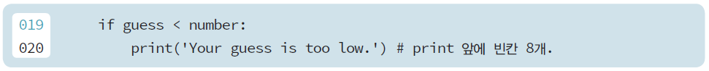
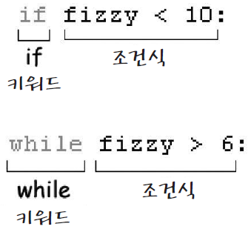
플레이어가 대답한 숫자가 컴퓨터가 가지고 있는 무작위 숫자보다 작은지를 검사하는 코드
if와 while 선언, while 선언처럼 if 선언은 항상 if 키워드와 그 뒤에 조건식 그리고 콜론(:)으로 되어 있고 그 밑에 코드 블록이 나온다.

Slide 21
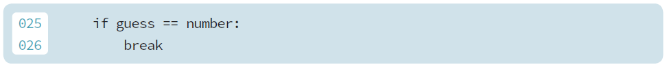
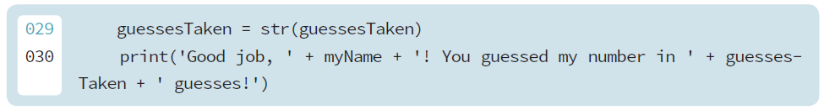
플레이어가 대답한 숫자와 컴퓨터가 생각하고 있는 숫자가 같은지를 알아본다.

Slide 22


Slide 23
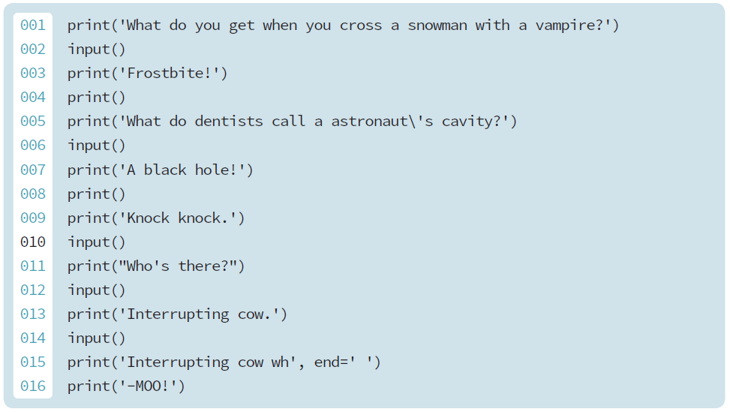

Slide 24
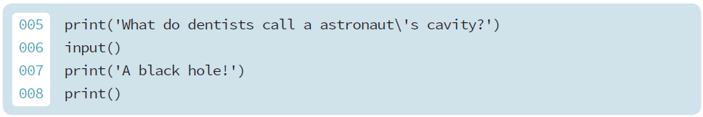
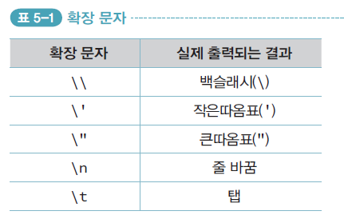

Slide 25
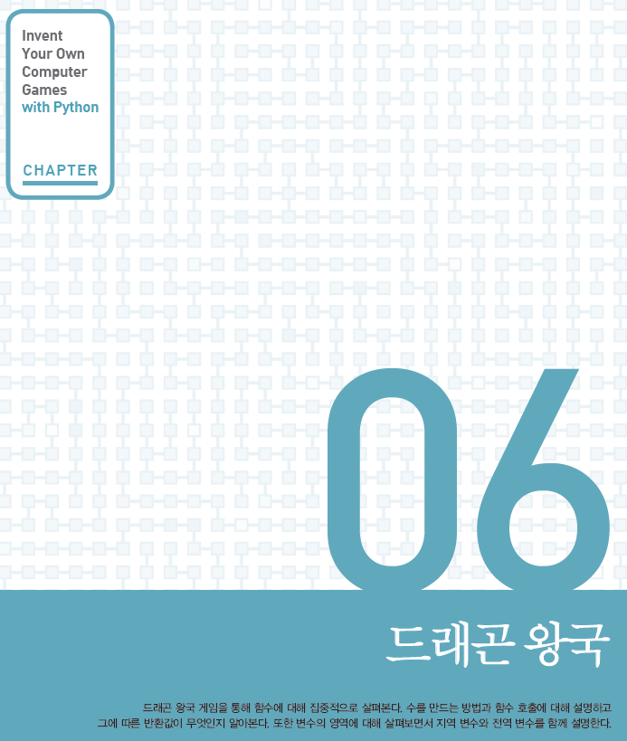

Slide 26
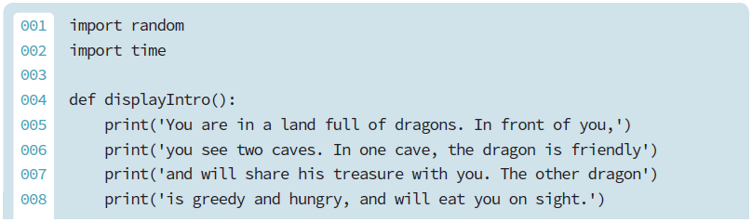
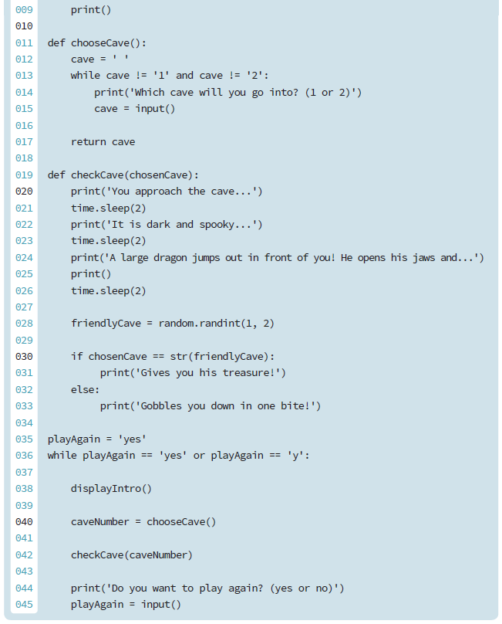

Slide 27
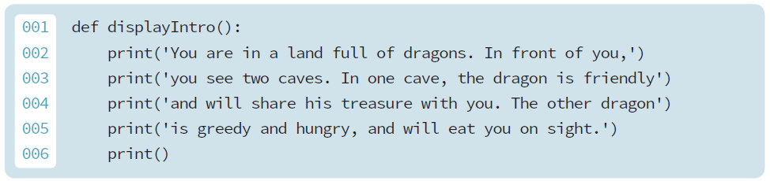
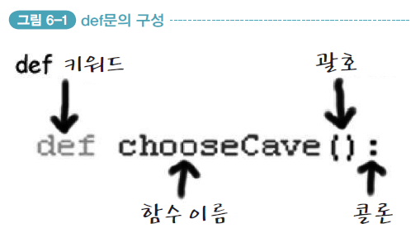

Slide 28
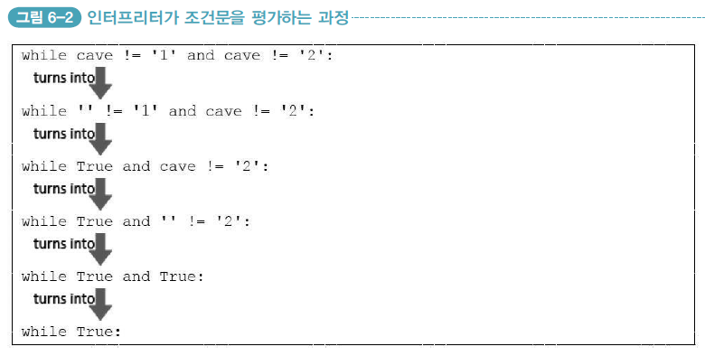

Slide 29
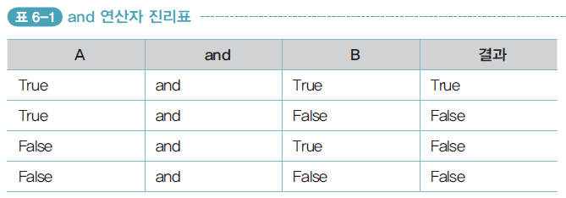
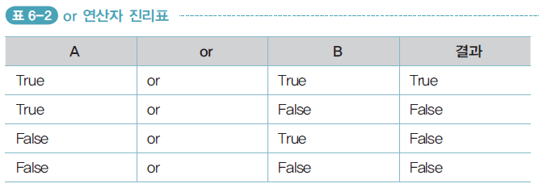
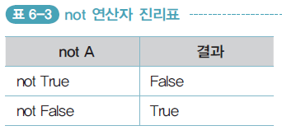

Slide 30
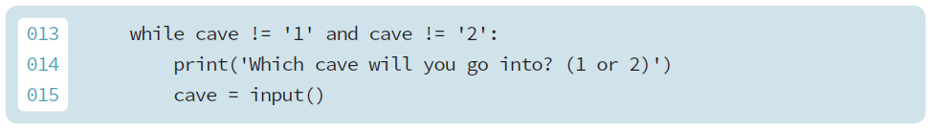
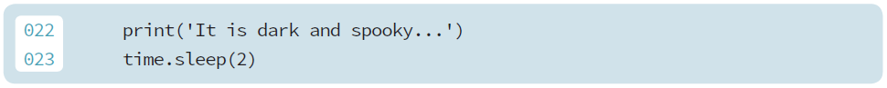
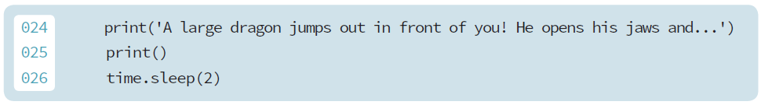
플레이어에게 어떤 글씨를 보여준 다음 time.sleep() 함수를 호출한다.
여기서 또 글씨를 보여주고 2초 동안 멈춘다.

Slide 31
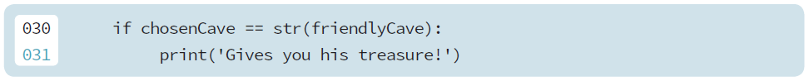
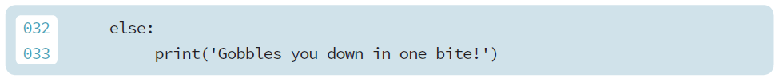
프로그램은 무작위로 어떤 동굴에 친절한 용을 둘 것인지 선택한다.
우리가 고른 동굴 번호 ‘1’이나 ‘2’가 친절한 용이 사는 동굴 번호가 맞는지 검사한다.
[의미] 만약 조건문이 True이면 if 블록을 수행하지만
그렇지 않으면 else 블록을 수행해라

Slide 32
이 줄에서 프로그램이 처음으로 시작된다.
playAgain이 ‘yes’나 ‘y’면 루프문에 들어간다.
게임을 다 마친 후 플레이어에게 게임을 또 할 것인지 묻는다.

Slide 33
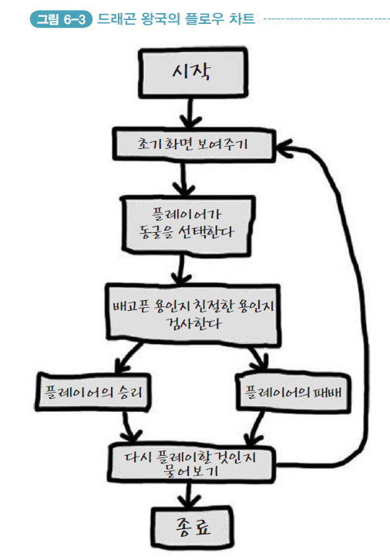

Slide 34


Slide 35
문법 에러(Syntax error) : 프로그램에서 오타를 입력했을 때 발생한다.
실시간 에러(Runtime error) : 프로그램을 수행하고 있을 때 발생하는
에러다.
의미적 에러(Semantic error) : 프로그램을 종료하지도 않고, 잘 작동하는
것처럼 보이지만, 프로그래머가 원하는 대로 작동하지 않는다.

Slide 36
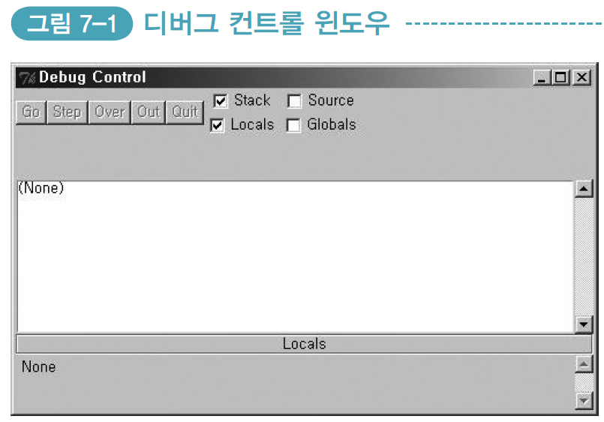
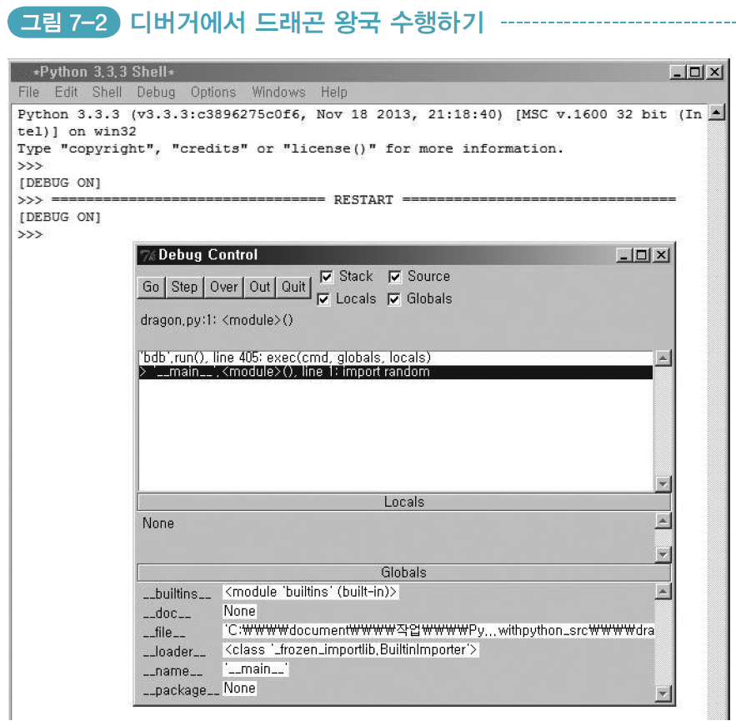

Slide 37
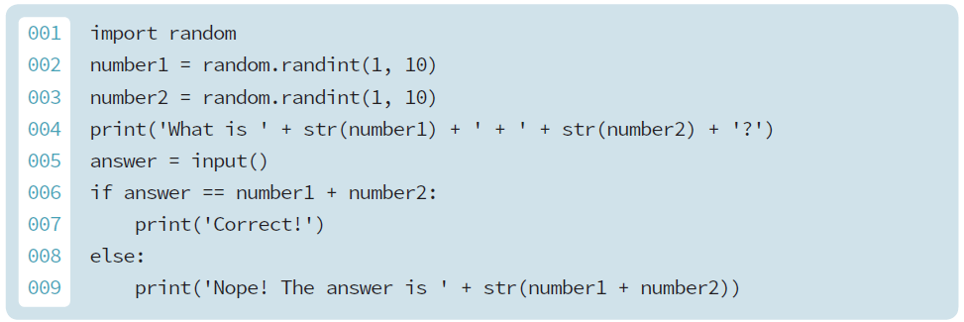
〮 <Stop> 버튼 말고, 프로그램을 정상적으로 수행하려면 디버그
컨트롤 윈도우에서 <Go> 버튼을 누르면 된다.
〮 프로그램을 수행하고 있을 때 프로그램을 종료하려면 디버그 컨트롤
윈도우에서 <Quit> 버튼을 클릭한다.

Slide 38
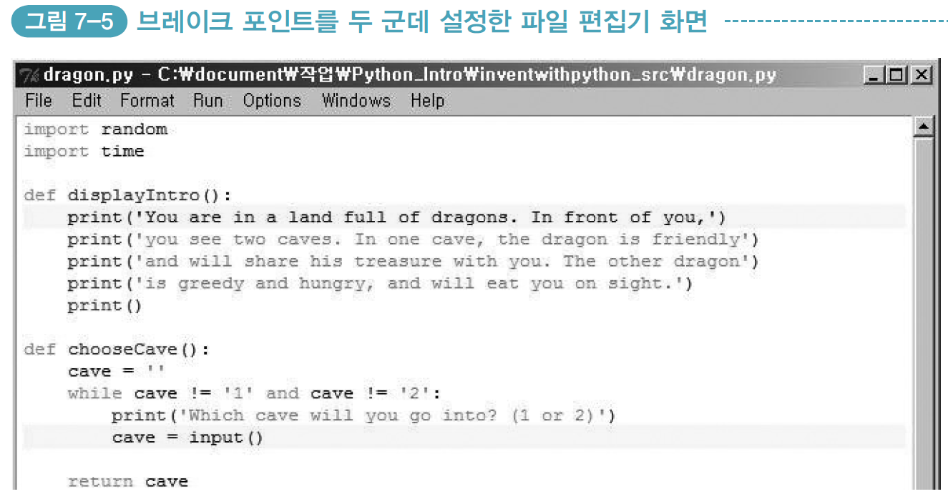

Slide 39


Slide 40
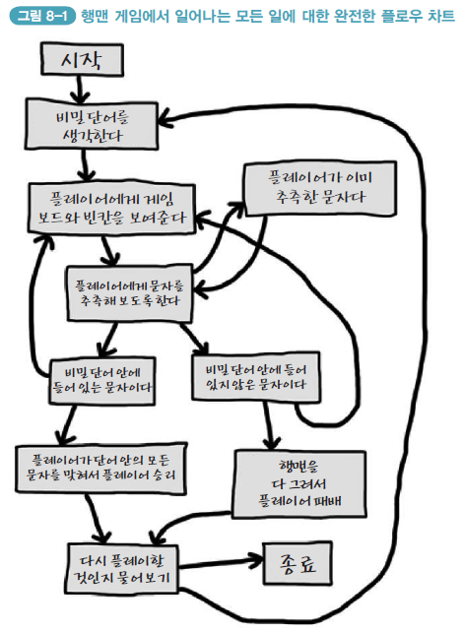

Slide 41
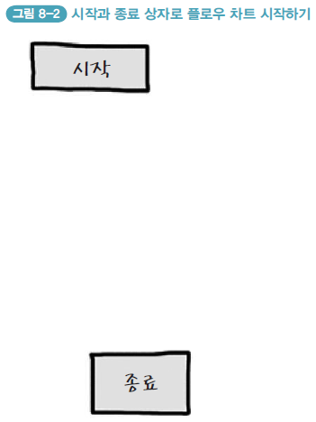
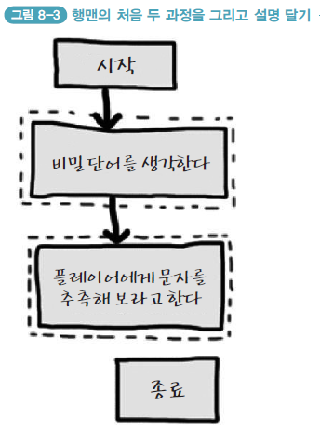

Slide 42
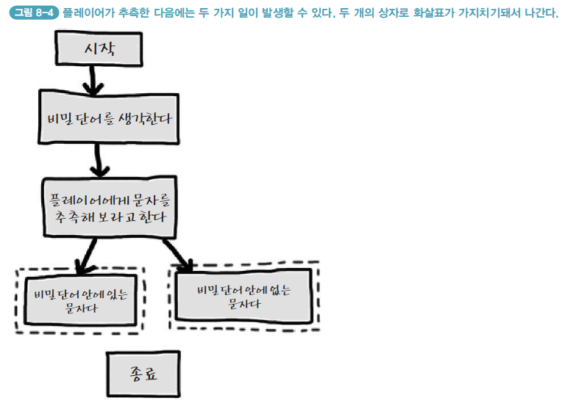


Slide 43


Slide 44



Slide 45


Slide 46


Slide 47


〮 리스트(list) : 다른 여러 개의 값을 포함한다.
〮 [ ] (각괄호) 안의 숫자를 인덱스(index)라고 한다.

Slide 48

in 연산자는 리스트뿐 아니라 문자열에서도 쓸 수 있다. 리스트에 어떤 값이 있는지 검사하는 것처럼, 문자열 안에 어떤 문자열이 들어 있는지 검사할 수 있다.

Slide 49

del은 함수나 연산자가 아니라 구문이다. 따라서 값을 반환하지 않는다.

Slide 50

그림 안에 있는 화살표는 안쪽 리스트의 인덱스를 말한다.

Slide 51


Upper( ) 메소드는 문자열을 반환하기 때문에 이 자체를 문자열로 사용할 수도 있다.
‘Hello world!’ .upper( )는 ‘HELLO WORLD!’가 되고, 다음 이 문자열에 lower( ) 메소드를 호출한다. 이것은 문자열 ‘hello world!’를 반환하며 최종 값이 된다.

Slide 52

〮 reverse( ) 메소드는 리스트의 아이템 순서를 바꾼다.
〮 append( ) 메소드는 인자로 받는 값을 리스트 맨 뒤에 붙여준다.

Slide 53


range( )에 인자를 2개 넘겨주면 첫 번째 인자에서부터 두 번째 인자 전까지
정수로 된 리스트를 만든다.
for문과 동일한 while문
for문은 while문과 매우 비슷한데 리스트에 대한 아이템에 대해 반복을 수행할 때는 for문을 쓰는 편이 훨씬 쉽다. while문을 바꿔서 for문과 똑같이 동작하도록 만들 수 있다.

Slide 54

〮 75라인 : blanks라는 변수를 만들고 문자열을 모두 _로 바꾼다.
* 연산자는 정수뿐만 아니라 문자열에서도 쓸 수 있는데 ‘hello’ *3은
‘hellohellohello’가 된다. 이렇게 해서 blanks는 secretWord의 글자 수만큼 _를
가지게 된다.
〮 79라인 : blanks와 secretWord 변수에 대해 [ ]를 쓰고 있는데 blanks와
secretWord는 리스트가 아니라 문자열이다. 그리고 len( ) 함수도 문자열이
아니라 원래 리스트를 파라미터로 받도록 되어 있다.

Slide 55


〮 위의 for문은 blanks 문자열의 각 문자에 대해 출력하고 있다.
〮 82라인 : print( )의 end 키워드 인자를 써서 문자열 사이에 빈칸을 출력했다.

Slide 56


〮 getGuess( ) 함수 : 플레이어가 추측한 글자를 입력할 때 호출한다.
함수는 플레이어가 추측한 글자를 문자열로 반환한다.
반환하기 전 플레이어가 유효한 문자를 입력했는지도 검사한다.
루프문 안의 코드에서는 플레이어에게 문자를 입력하도록 한 다음 guess 변수에 저장한다. 만약 플레이어가 대문자를 입력하면 90번째 줄에서 소문자로 바꾼다.

Slide 57

세 조건 모두 false가 아니라면, 코드는 끝나지 않고 계속 글자를 입력하라고 할 것이다. 하지만 이 세 조건 모두 false라면, else 블록의 return을 수행해서 루프와 함수에서 빠져나오게 된다.

Slide 58


Slide 59


Slide 60


Slide 61


Slide 62



Slide 63





Slide 64



Slide 65


〮 첫 번째 파라미터 board는 10개 문자열로 된 리스트이며 틱택토 보드를 의미한다.
〮 두 번째 파라미터 movesList는 정수의 리스트이며 마크를 놓을 수 있는 가능한
위치를 말한다.
〮 possibleMoves가 빈 리스트이면 len(possibleMoves)은 0이고, else 블록의 코드가
수행될 것이다.

Slide 66



Slide 67



Slide 68




Slide 69


Slide 70


Slide 71


〮 이 함수에서 secretNum은 문자열이지 정수가 아니다.

Slide 72


〮 getClues( ) 함수는 넘겨준 guess와 secretNum 파라미터에 따라
fermi, pico, bagels 힌트 등을 반환한다.
〮 조건문이 False이면 guess에 있는 숫자 중에서 secretNum에 있는 것이
있는지 검사한다.

Slide 73


〮 isOnlyDigits( )는 그다지 큰 함수는 아니며 플레이어가 입력한 값이 숫자로만
되어 있는지 확인한다.
〮 for문에서 검사를 마쳤으면 num의 모든 문자가 숫자임을 확인한 것이므로
True를 반환한다.

Slide 74



Slide 75




Slide 76




Slide 77


Slide 78



Slide 79




Slide 80



Slide 81



Slide 82



Slide 83


Slide 84


Slide 85


Slide 86





Slide 87




Slide 88




Slide 89




Slide 90



Slide 91


〮 이 함수는 플레이어가 다음에 어디로 움직일 것인지 X, Y 좌표를 받는다.
〮 while문을 계속 돌면서 다음에 음파탐지기를 어디에 놓을 것인지 묻는다.
〮 게임을 끝내려면 ‘quit’을 입력하면 된다.
〮 플레이어가 ‘quit’을 입력하지 않았으면 move에 대해 split( )을 수행해서
move에 대해 새 리스트를 만들어서 넘긴다.

Slide 92




〮 playAgain( ) 함수는 플레이어가 ‘y’로 시작하는 문자열을 입력할 때까지
플레이어에게 또 게임을 할 것인지 묻는다.

Slide 93




Slide 94




Slide 95


Slide 96



Slide 97


Slide 98


〮 getMessage( ) 함수는 암호화/해독할 메시지를 사용자로부터 받아서 문자열로
반환한다.

Slide 99




Slide 100


〮 이 코드는 심볼이 대문자인지 검사한다.
〮 이 코드는 심볼이 소문자인지 검사한다.

Slide 101


〮 이전에 정의한 함수를 차례로 호출해서 모드, 메시지, 키 값을 사용자로부터 받는다.

Slide 102


Slide 103







Slide 104



〮 print( ) 함수를 쓰면 자동으로 문자열 끝에 줄 바꿈이나 빈칸을 출력한다.
〮 이렇게 자동으로 추가 문자를 붙이지 않게 하려면 sys.stdout.write( ) 함수를
써야 한다.

Slide 105


〮 리버시 게임을 시작할 때 그냥 빈 보드만 있어서는 안 된다.
〮 제일 처음 시작에서 각 플레이어는 중앙에 타일을 두 장씩 깔고 시작해야 하므로
이를 설정한다.
〮 getNewBoard( ) 함수는 새 보드 데이터 구조를 만들어서 이를 반환한다.

Slide 106


〮 board 데이터 구조, 플레이어의 타일 그리고 플레이어가 놓고자 하는 위치의
X, Y 좌표를 파라미터로 받아서 리버시 게임 규칙에 맞도록 이 위치에 타일을
놓을 수 있으면 True를 반환하고 그렇지 않으면 False를 반환한다.
〮 주어진 X, Y 좌표가 유효하다면 이 움직임으로 인해 뒤집힐 상대편 타일의
리스트를 반환한다.

Slide 107


〮 X, Y 값을 바꿔서 xdirection과 ydirection이 지시하는 방향으로 움직여본다.
〮 xstart와 ystart의 값은 변하지 않으므로 원래 어떤 값이었는지 쉽게 알 수 있다.

Slide 108


〮 76번째 줄에서 보드의 이 칸이 내 타일인지 검사한다.
〮 x와 y에서 한 칸씩 빼가면서 반대 방향으로 해서 원래 출발한 곳으로 돌아간다.
〮 보드에서 내 타일 사이에 있는 칸을 tilesToFlip 리스트에 추가해 간다.

Slide 109


〮 getBoardWithValidMoves( )는 보드의 모든 가능한 위치에 ‘.’을 표시해서
게임 보드를 반환한다.
〮 getValidMoves( ) 함수는 아이템 2개짜리 리스트의 리스트를 반환하며
플레이어가 움직일 수 있는 모든 유효한 위치의 X, Y 좌표를 가지고 있다.

Slide 110

〮 getScoreOfBoard( ) 함수는 중첩된 for문을 써서 보드의 64개 칸에 대해
검사해서 각 칸 위에 어떤 타일이 있는지 검사한다.

Slide 111


〮 딕셔너리 대신 리스트를 썼는데 이렇게 하면 다중 대입을 쓸 수 있기 때문이다.

Slide 112




Slide 113



〮 getNewBoard( )를 호출하면 새로운 보드 데이터 구조를 받는다.

Slide 114




Slide 115


〮 turn 변수는 ‘player’나 ‘computer’를 가질 수 있으며 누구의 차례인지
계속 기록한다.

Slide 116


〮 257번째 줄의 while문은 계속 루프를 돌면서 플레이어와 컴퓨터가 차례로
수를 두도록 한다.
〮 게임이 끝나면 루프에서 빠져나온다.
〮 플레이어가 자기 차례에서 ‘quit’이라고 입력하면 getPlayerMove( )는
‘quit’ 문자열을 반환한다.

Slide 117



〮 플레이어가 원하는 위치에 놓고 나면 getValidMoves( )를 호출해서 컴퓨터가
놓을 위치가 있는지 확인한다.

Slide 118


〮 playAgain( ) 함수를 호출해서 플레이어가 또 게임을 하고 싶다고 하면 True를 반환한다.
〮 playAgain( )이 False를 반환하면 while문에서 빠져나오는데 그 다음에는 더 이상
코드가 없으므로 프로그램을 종료한다.

Slide 119


Slide 120
〮 AISim1.py 프로그램을 수행하면 게임이 끝날 때까지 엔터 키만 몇 번 누르면 된다.
〮 게임을 몇 번 수행해서 컴퓨터끼리 어떻게 게임을 하는지 보자.
다음과 같이 AISim2.py를 만들어보자.
〮 File > Save As를 클릭한다.
〮 파일 이름은 AISim2.py로 저장해서 원래의 AISim1.py에는 영향을 주지 않도록 한다.
〮 AISim2.py를 수정한 다음 파일을 저장한다.
〮 AISim2.py를 수행하면 이것은 게임을 몇 번 할 것인지 물어본다.
〮 이제 drawBoard( )를 빼고, while True: 루프를 for game in range(numGames):로
바꿨으므로 일일이 엔터를 타이핑하지 않고 게임을 수행할 수 있다.

Slide 121


Slide 122


Slide 123

〮 윈도우에서 다운로드한 Pygame 설치 파일을 더블클릭하자.
〮 Pygame을 제대로 설치했는지 알아보려면 셸에서 다음을 입력해 보면 된다.
>>> import pygame

Slide 124


〮 Pygame 소프트웨어 라이브러리에 있는 함수를 호출하기 위해 우선 Pygame 모듈을
가져와야 한다.
〮 import sys 대신 from sys import * 라고 쓰면 exit( ) 같은 경우 sys.exit( )이라고
쓰지 않고 그냥 exit( ) 라고 쓸 수 있다.

Slide 125


〮 pygame 모듈을 가져온 다음 다른 Pygame 함수들을 호출하기 전에
pygame.init( )를 수행해야 한다.
〮 set_caption( )은 pygame.Surface 객체를 반환해 준다.
〮 Surface 객체는 윈도우를 나타내며 모든 그리기 함수를 호출할 때 windowSurface
변수를 포함해야 한다.

Slide 126

〮 폰트는 글자, 숫자, 심볼 등을 모두 모아 하나의 스타일로 그려지도록 하는 세트다.

Slide 127

〮 basicFont 변수에 저장한 Font 객체는 render( )라는 메소드를 가지고 있다.
〮 render( )의 첫 번째 파라미터는 그릴 문자열이다.
두 번째 파라미터는 안티 앨리어싱을 사용할지, 안 할지 여부를
결정하는 불리언 값이다.

Slide 128




Slide 129



〮 Pygame에서 중요한 점은 fill( ) 메소드나 다른 그리기 함수를 호출했다고 해서
화면상의 윈도우는 바뀌지 않는다.
〮 이 함수들은 Surface 객체상에 그림을 그리지만 pygame.display.update( ) 함수를
호출하기 전에는 사용자의 함수에 이 Surface 객체를 그리지 않는다.

Slide 130



〮 pygame.draw.line( )은 surface 객체상에 선을 그린다.
〮 pygame.draw.circle( )은 surface 객체상에 원을 그린다.
〮 pygame.draw.ellipse( )은 surface 객체상에 타원형을 그린다.

Slide 131



〮 pygame.draw.rect( )은 surface 객체상에 사각형을 그린다.
〮 pixelArray 객체는 색깔 튜플의 리스트의 리스트로 넘겨준 surface 객체를 의미한다.
〮 blit( ) 메소드는 한 surface 객체상의 내용을 다른 surface 객체상에 옮겨 그린다.

Slide 132



〮 pygame에서는 pygame.display.update( )를 호출하기 전에는 아무것도 화면에
그리지 않는다.
〮 pygame.event.get( ) 함수는 pygame.event.Event 객체의 리스트를 반환한다.
〮 QUIT 이벤트가 발생하면 플레이어가 윈도우를 닫으려고 했음을 알 수 있다.
이 경우 pygame(pygame.quit( ))과 파이썬(sys.exit( ))을 모두 끝내는 함수를 호출해야 한다.

Slide 133


Slide 134



Slide 135


〮 사각형이 겹쳤는지 알 수 있는 매우 간단한 규칙은
꼭짓점 중 하나라도 다른 사각형 안에 들어가면 두 사각형은 겹친 것이 된다.

Slide 136


〮 사각형 안에 들어 있는 점들의 X좌표는 사각형의 왼쪽 모서리의 X좌표보다 크고
오른쪽 모서리의 Y좌표보다 작아야 한다.
〮 Y좌표는 사각형 윗부분의 Y좌표보다 커야 하고 아랫부분의 Y좌표보다 작아야 한다.
〮 이 조건 중의 하나라도 False면 점은 사각형 바깥에 있다.

Slide 137

〮 0부터 윈도우의 크기 사이에서 임의의 좌표를 구하면 어떤 먹이 사각형 같은 경우는
너무 오른쪽으로 치우쳐서 바깥으로 나갈 수도 있다.

Slide 138


Slide 139


Slide 140



Slide 141
〮 스프라이트는 컴퓨터에 이미지 파일로 저장한다.
〮 Pygame에서는 BMP, PNG, JPG(JPEG), GIF를 지원한다.
〮 여기에서는 하얀색 플레이어 사각형 대신 작은 사람 스프라이트를 쓰고,
초록색 사각형 대신 체리 이미지 스프라이트를 사용하겠다.
〮 게임 배경 음악을 틀고, 플레이어 스프라이트가 체리 스프라이트를 먹으면
사운드 효과를 내도록 하겠다.
〮 player 변수는 Rect 객체를 저장하며 현재 플레이어의 위치와 크기를 나타낸다.
〮 player 변수는 플레이어의 이미지를 가지고 있지 않고, 단지 크기와 위치만 나타낸다.

Slide 142

〮 pygame.transform.scale( )는 스프라이트 이미지를 확대하거나 줄일 수 있다.
〮 pygame.transform.scale( ) 함수는 pygame.Surface 객체에 바꿀 크기로 이미지를
그려서 반환한다.
〮 pygame.mixer.Sound( ) 생성자 함수를 사용해서 pygame.mixer.Sound 객체를 만든다.
〮 이 객체는 play( ) 메소드를 가지고 있으며 사운드 효과를 재생한다.
〮 39번째 줄에서 pygame.mixer.music.load( )를 호출하여 배경 음악을 로드한다.
〮 pygame.mixer.music.play( )을 호출하면 배경 음악을 바로 재생한다.

Slide 143


〮 사용자가 M 키를 눌렀는지 검사한다. (M 키는 배경 음악을 켜거나 끄도록 한다.)
〮 musicPlaying 값이 True이면 현재 배경 음악을 틀고 있고, 음악을 멈추려면
pygame.mixer.music.stop( )을 호출한다.
〮 musicPlaying 값이 False이면 현재 배경 음악을 틀고 있지 않은 것이며, 음악을 틀려면
pygame.mixer.music.play( )를 호출한다.
〮 playerStretchedImage에 저장된 값은 Surface 객체이다.

Slide 144



Slide 145


〮 도저 게임은 이전 Pygame과 같이 pygame, random, sys, pygame.locals 모듈을
가져온다.
〮 Pygame을 쓸 때는 pygame.quit( )과 sys.exit( )이 모두 필요하므로 terminate( )라는
함수를 만들어서 이 안에 모두 넣자.
〮 함수 안에서 무한 루프를 돌면서 KEYDOWN이나 QUIT 이벤트가 발생하면 루프에서
빠져나온다.

Slide 146


〮 terminate( ) 함수에서는 pygame.quit( )과 sys.exit( )을 호출해서 프로그램을 종료한다.
〮 플레이어가 키를 누르거나 윈도우를 종료할 때까지 계속 프로그램은 기다리고 있다.
〮 플레이어 캐릭터가 악당과 충돌했으면 True를 반환한다.
〮 Baddies 파라미터는 baddie 데이터 구조의 리스트이다.

Slide 147



Slide 148

〮 메인 게임 루프에서는 플레이어의 점수를 증가시키고, 이벤트를 처리하고, 필요하면
화면 상단에 악당을 추가하고, 악당들을 아래로 이동시키며 필요한 모든 것들을 화면에
그린다.

Slide 149




Slide 150



Slide 151




Slide 152

감사합니다
소속:
이름:
E-mail:

